Slide 1
«Дом: дети, отец, мать.» Проект духовно-нравственного воспитания младших школьников.
Автор-составитель
Бражникова
Валентина Федоровна
учитель начальных классов
МБОУ
«Шелаболихинская СОШ№1»

Slide 2
Проблема
В настоящее время семейное воспитание находится в стадии кризиса. Причинами кризиса современной семьи и семейного воспитания является рекламирование СМИ образцов низкопробной культуры, разгул бескультурья, распущенности, эгоизма и насилия; материальные ценности доминируют над духовными, поэтому у детей искажены представления о милосердии, великодушии, доброте, справедливости, патриотизме, гражданственности.

Slide 3
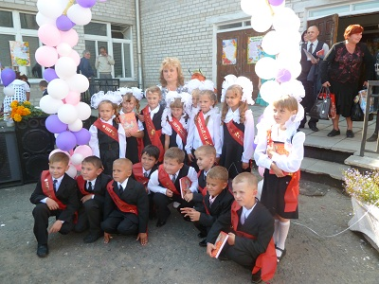
Актуальность
Определяется потребностью общества в духовно – нравственном воспитании как необходимом элементе сохранения и дальнейшего развития социума.

Slide 4
Цели
Создать условия для воспитания личности, стремящейся к духовному росту, доброте, способной противостоять злу.
Сохранение духовно-нравственного здоровья детей, приобщение их к духовным и нравственным ценностям.
Возрождение лучших отечественных традиций семейного воспитания.

Slide 5
Задачи
Развивать духовно-нравственные ценности у обучающихся.
Воспитывать чувства благоговения к святыням, почтения и любви к родителям и окружающим, бережного отношения к окружающему миру через компетентностный подход в образовании.
Формировать стремление семьи к духовному росту, к высшим духовным ценностям, реализующимся в служении ближним, обществу, Отечеству.
Способствовать повышению значения семейных ценностей, общественной роли семьи как первого наставника ребёнка в духовно-нравственном воспитании.

Slide 6
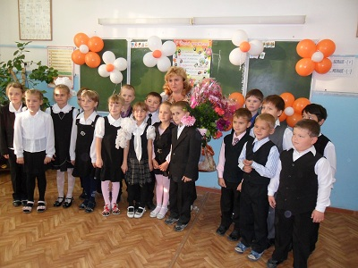
Сроки реализации проекта 1.09.2011-30.05.2015 год.
Работать будем по пяти направлениям:
Давайте познакомимся.
2. Как прекрасен этот мир.
3 .Здоровый образ жизни.
4. Учеба и труд рядом идут.
5. Я-россиянин.

Slide 7
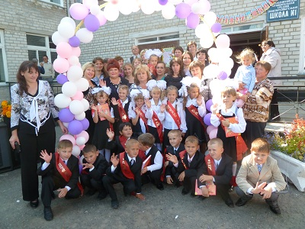
Участники проекта
Учащиеся 1 класса и их родители.

Slide 8
Первое направление
Давайте познакомимся
Изучение семей, семейных традиций, взаимоотношений в семье.
Тестирование.
Анкетирование.
Опрос, эссе.
Творческие работы учащихся.
Педагогические наблюдения.
Беседы с детьми и родителями.
Классные часы: «Мой дом. Мои обязанности», «Праздники в семье», «Семейные традиции», «Работа моих родителей».

Slide 9
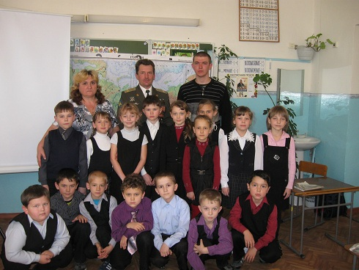
Это мы: такие разные
Я свяжу тебе жизнь
Из пушистых мохеровых ниток.
Я свяжу тебе жизнь -
Не солгу ни единой петли.
Я свяжу тебе жизнь,
Где узором по полю молитвы -
Пожелания счастья
В лучах настоящей любви!
Я свяжу тебе жизнь
Из веселой меланжевой пряжи,
Я свяжу тебе жизнь
И потом от души подарю.
Где я нитки беру?
Никому никогда не признаюсь.
Чтоб связать тебе жизнь,
Я тайком распускаю свою...

Slide 10
Второе направление
Как прекрасен этот мир
Раскрытие нравственной стороны познания окружающего мира, его богатства, красоты и разнообразия;
чтение художественной литературы по духовно-нравственной теме,
этические беседы, совместные экскурсии, часы общения, творческие работы, проекты, выставки, семейные чтения, семейные посиделки.
Классный час: «Народные приметы осени».
Конкурс поделок из природного материала, кормушек.
Экскурсия на Обь.

Slide 11
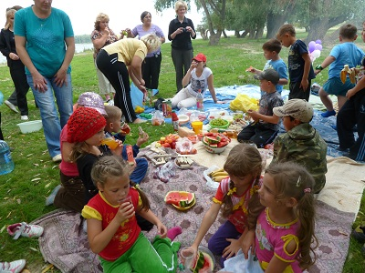
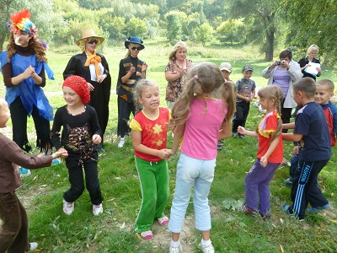
В мире природы
Приятно встретиться с любимыми героями сказок, выполнить задания и получить сладкий приз.
.
Вместе с родителями мы совершаем выезды на природу, где проводим конкурсы, ищем клад, играем в различные игры, просто танцуем…

Slide 12
Третье направление
«Здоровый образ жизни»
Классные часы по профилактике вредных привычек. «О вреде курения», «Влияние алкоголя на детский организм».
На примере семьи, средствами художественно-эстетического цикла воспитывать нравственную личность, стремящуюся к правде, добру, красоте внутренней и внешней.
Совместные прогулки, кроссы, спортивные соревнования, праздники, беседы-практикумы, походы, эстафеты, турниры, встречи и пр.
«День Здоровья», «Мама, папа, я - спортивная семья», «А ну-ка, мальчики!», «Зарничка».

Slide 13
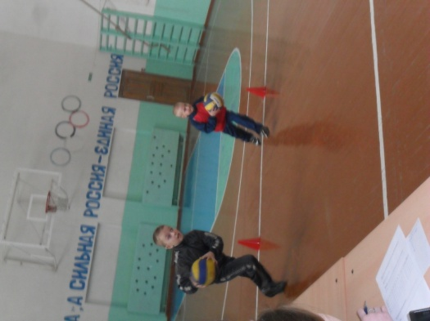
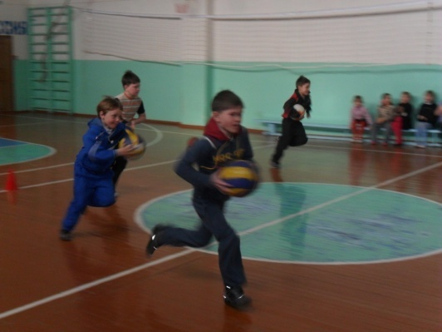
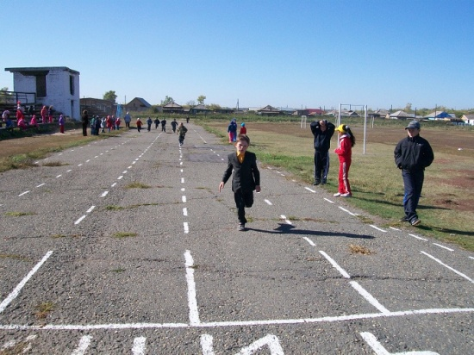
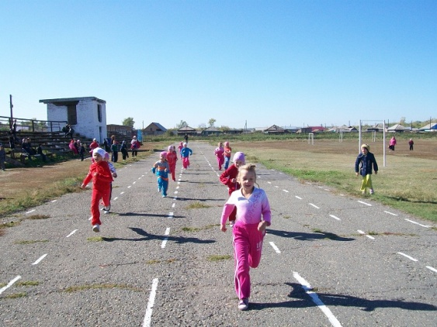
День Здоровья
Чтоб здоровым быть сполна
Физкультура всем нужна.
Для начала по порядку -
Утром сделаем зарядку!
И без всякого сомненья
Есть хорошее решенье -
Бег полезен и игра
Занимайся детвора!

Slide 14
Четвертое направление
Учёба и труд рядом идут
Формирование ценности знания, ориентированного на идею педагогики сотрудничества;
воспитание положительного отношения к труду как важной ценности, развитие потребности в творческом труде;
формирование единства знания и духовности направленного на благо человека, Отечества.
организация самообслуживания, трудовые десанты,
беседы, экскурсии, праздники, ролевые и деловые игры, слёты, встречи с интересными людьми, выставки, конкурсы и т.д.
Классные часы: «Береги минуту», «Тысячи профессий», «Умственный и физический труд», «Необходимость труда».
Конкурс рисунков: «Работа моих родителей»

Slide 15
Наши успехи
Мы участвовали в классных и школьных мероприятиях. Приняли участие во Всероссийских и Международных конкурсах. Получили- 83 диплома победителя и 65 сертификатов участника.

Slide 16
Пятое направление
Я – россиянин
Воспитание любви к родному краю, уважения к защитникам Отечества.
Развитие чувства патриотизма.
Развитие личности гражданина, защитника Отечества, ответственного отношения к семье, к людям.
Поддержка стремления семьи к духовному росту, к высшим духовным ценностям, реализующимся в служении ближним, обществу, Отечеству.
«Школа и ее правила». «Правила для учащихся». «Права ребенка». Стихи о Родине. Месячник пожилого человека. «Их именем названы улицы села.» Памятники села. Флаг, герб, гимн – символы страны и родного края. Живи и помни. Вахта памяти.

Slide 17
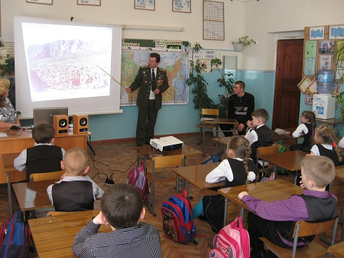
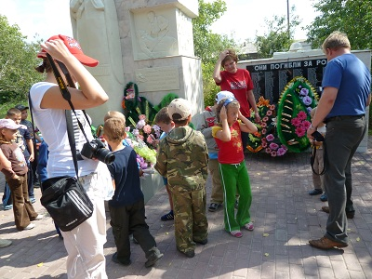
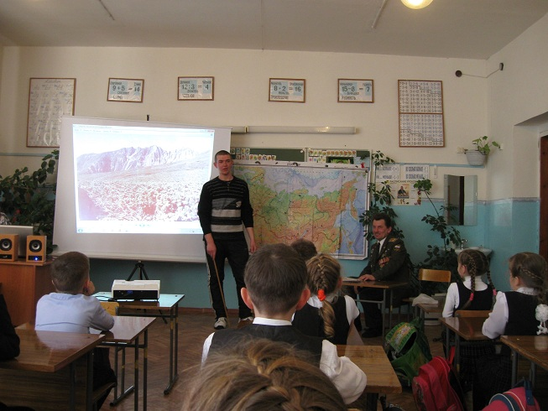
ВОВ, Афганистан, Чечня
Помните! Через века, через года,- помните! О тех, кто уже не придет никогда,- помните! Не плачьте! В горле сдержите стоны, горькие стоны. Памяти павших будьте достойны! Вечно достойны!
Им бы было как и нам сегодня: Может сорок или сорок пять, Но они останутся навечно Молодыми в памяти для Нас!

Slide 18
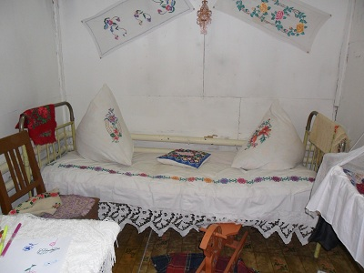
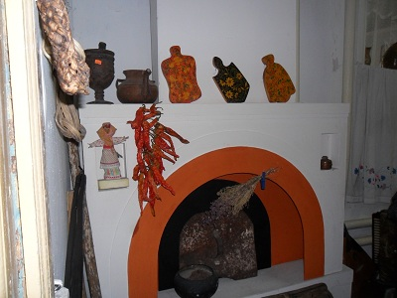
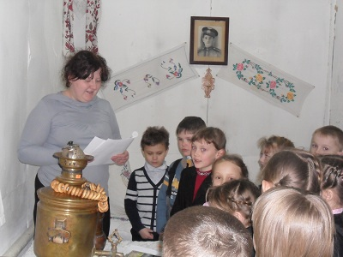
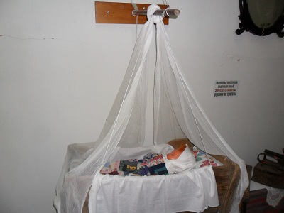
Русская изба
Мы входим в устье той избы -
Невысоки там потолки.
Чулан в углу увидел ты,
И красный угол там вдали.
Тут предок наш с тобою жил,
Всю жизнь ,в лаптях и проходив.
Он хлебом мир весь накормил,
Богатства так и не нажив.

